Slide 1
Курсовая работа по Нечеткой логике
Выполнил: Ватан Хатиб
Группа: P3113
Преподаватель: Поляков Владимир Иванович
Университет ИТМО
2022г

Slide 2
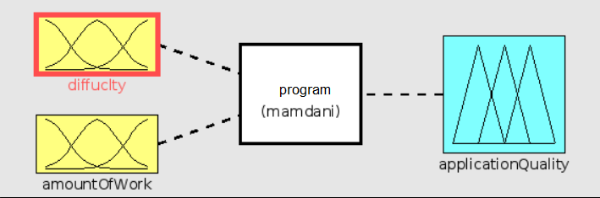
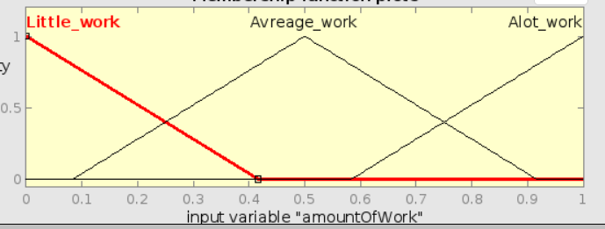
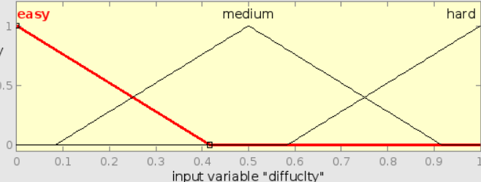
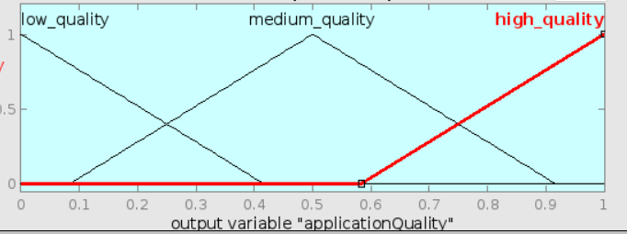
Во время выполнения работы был использован пакет инструментов fuzzy logic в MatLab.
Модель качество приложения вещей в зависимости от сложность и количество работы.
Входные данные
Результат
количество работы
сложность
качество приложения

Slide 3
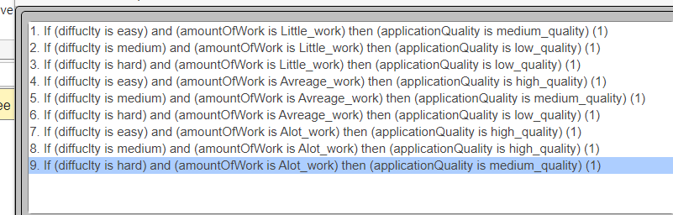
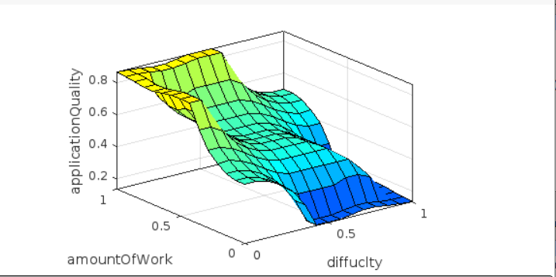
Правила
График зависимости

Slide 4
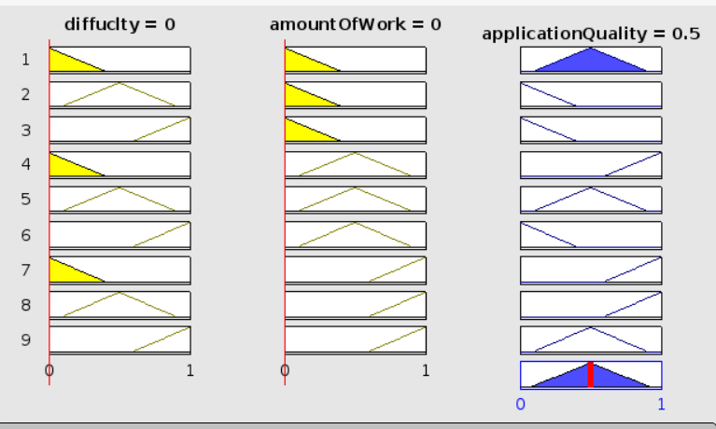
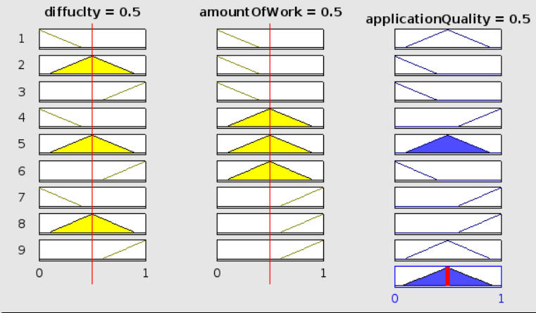
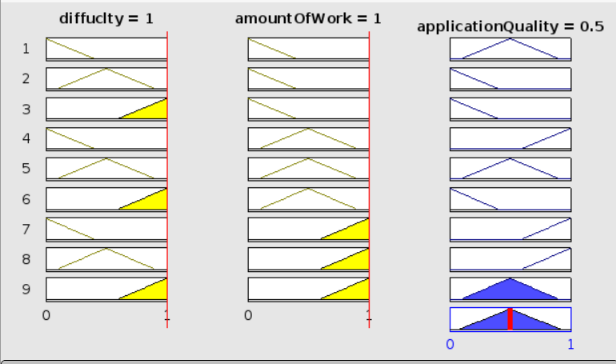
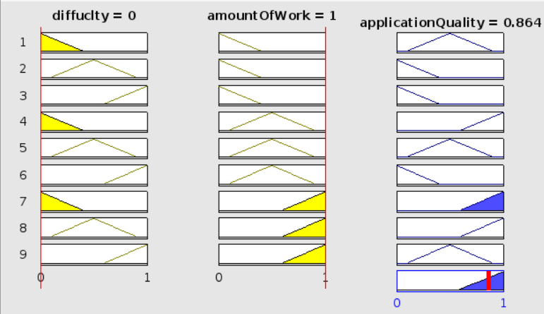
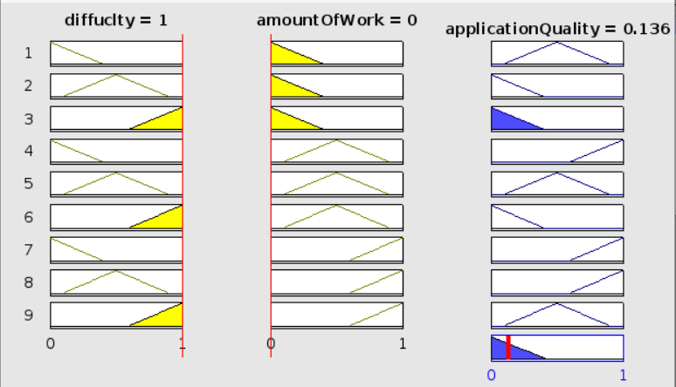
Результат работы при разных значениях

